Slide 1
Jméno autora: Mgr. Olga Bayerlová Datum vytvoření: 22.04.2013
Číslo DUMu: VY_32_INOVACE_09_AJ3E
Ročník: II.
Anglický jazyk
Vzdělávací oblast: Jazyk a jazyková komunikace
Vzdělávací obor: Anglický jazyk
Tematický okruh: Test
Téma: Roční období
Metodický list/anotace: Prezentace určená pro opakování pomocí projekce PC nebo formou vytištění pracovního listu s následnou kontrolou. Vhodné k procvičování a doplnění slovní zásoby.

Slide 2
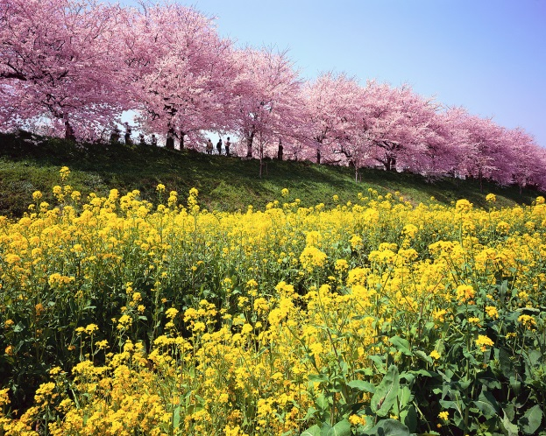
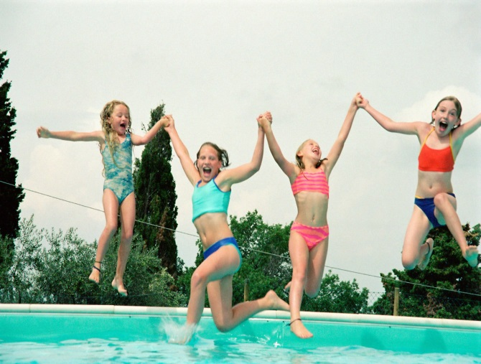
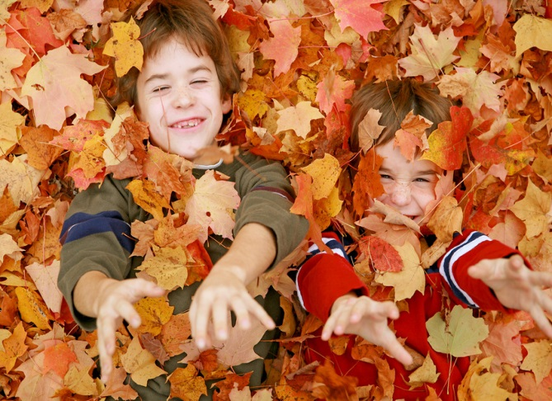
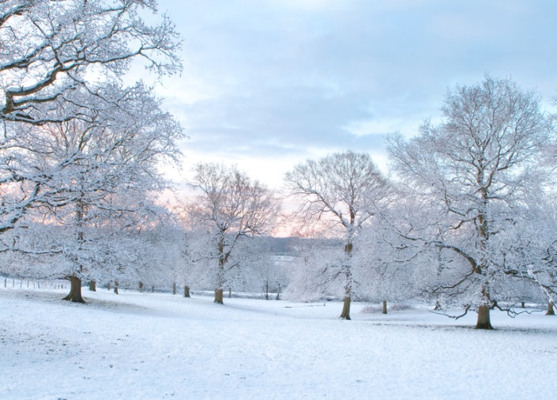
Seasons of the year Pick your two favourite seasons and describe them
months
weather
clothes
activities

Slide 3
Seasons of the year Helping words
months
January, February…
weather
windy, cloudy…
clothes
jacket, t-shirt…
activities
skiing, running…

Slide 4
Seasons of the year Helping questions
What do you usually do in this season?
What is the weather often like?
How do you spend your free time?
What do you wear?

Slide 5
Citace:
Zdroj obrázků: MS Office, Verze: 14.0.6129.5000 (64bitová verze)

